Slide 1
Barbórka zwyczaje i tradycje górnicze

Slide 2
BARBÓRKA TO TRADYCYJNE ŚWIĘTO GÓRNICZE OBCHODZONE 4 GRUDNIA ,
W DNIU ŚWIĘTEJ BARBARY , PATRONKI GÓRNIKÓW .

Slide 3
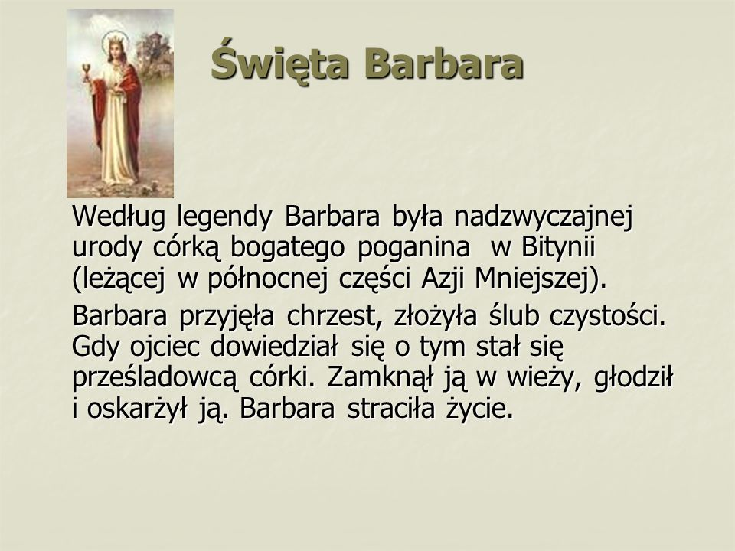

Slide 4
Barwy górnicze – czerń i zieleń
Pierwsza jest symbolem podziemnych ciemności.
Druga symbolizuje górnicze tęsknoty za zielenią lasów i pól w czasie pracy pod ziemią .

Slide 5
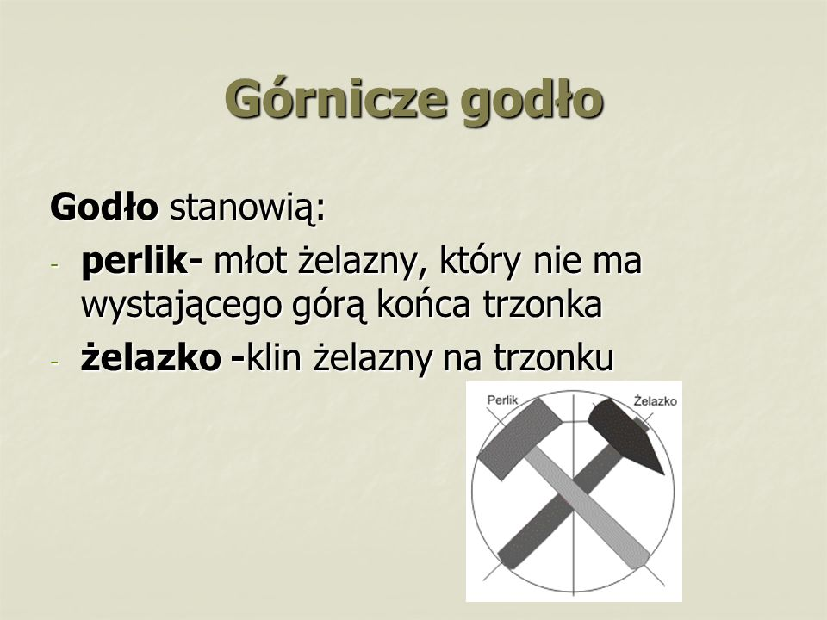

Slide 6
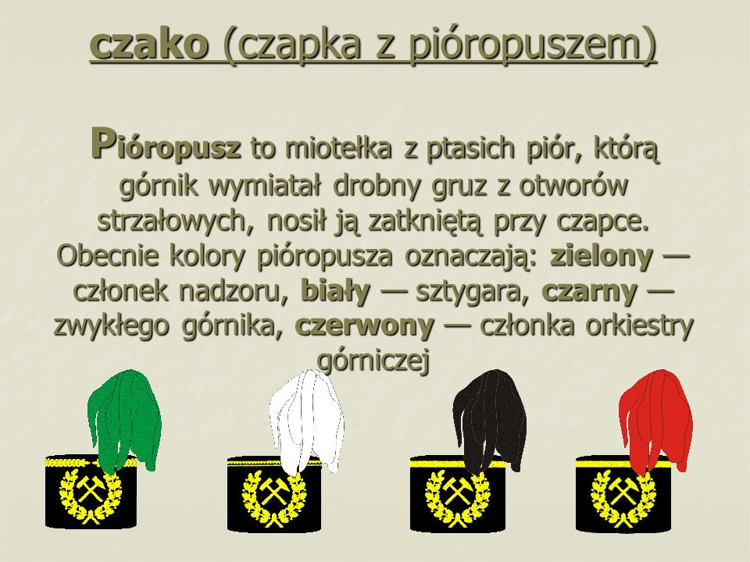

Slide 7
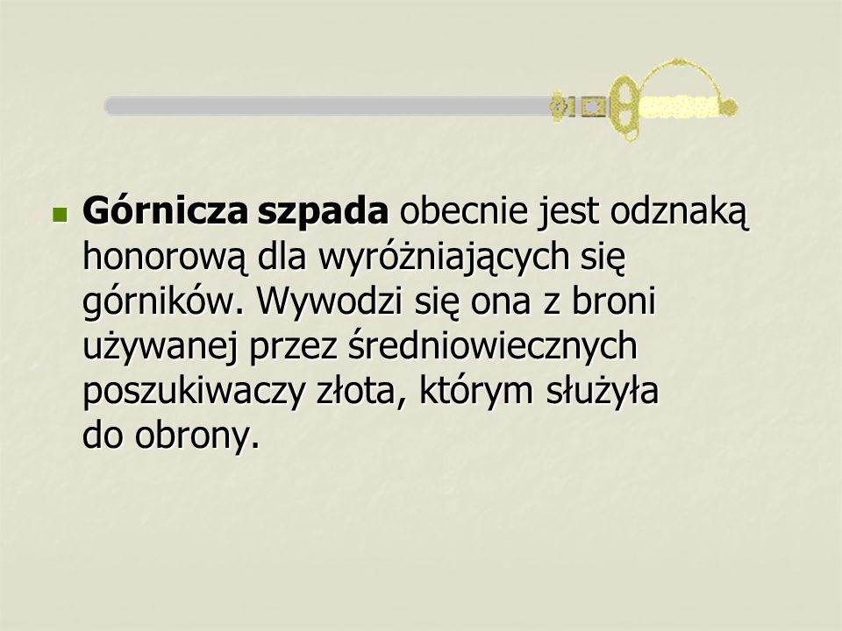

Slide 8
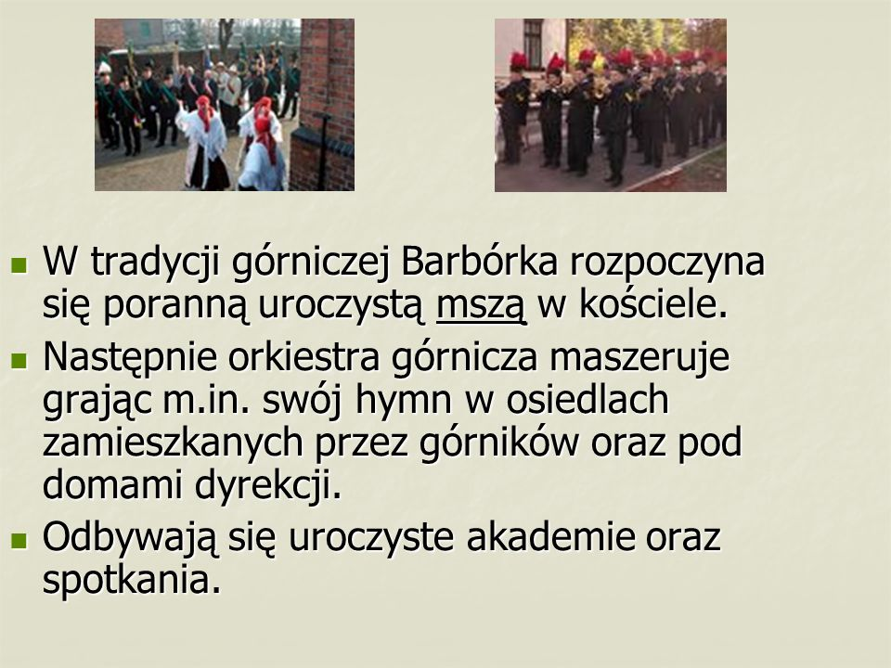

Slide 9


